Slide 1
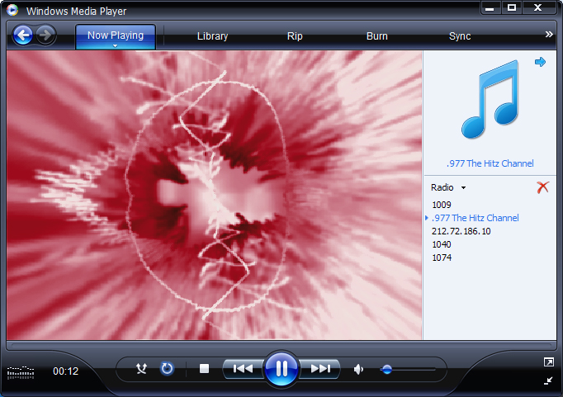
Visualisation de sons
Groupe 5A
BIDEGAIMBERRY Maxence
FAGOUR Aude
HUBLET Laurent
THYS Gabriel

Slide 2
PLAN
I - CONTEXTE
II - ARCHITECTURE
III - DIFFICULTES

Slide 3
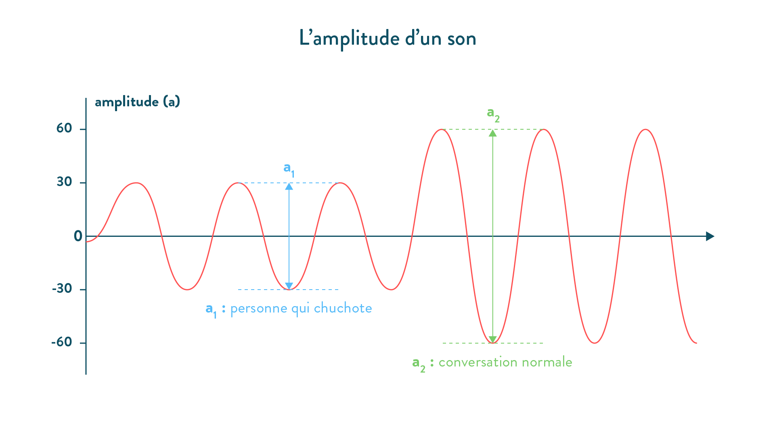
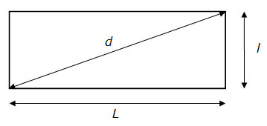
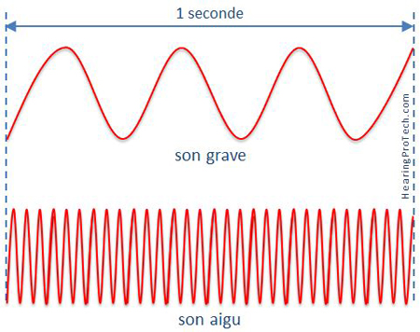

Contexte

Slide 4
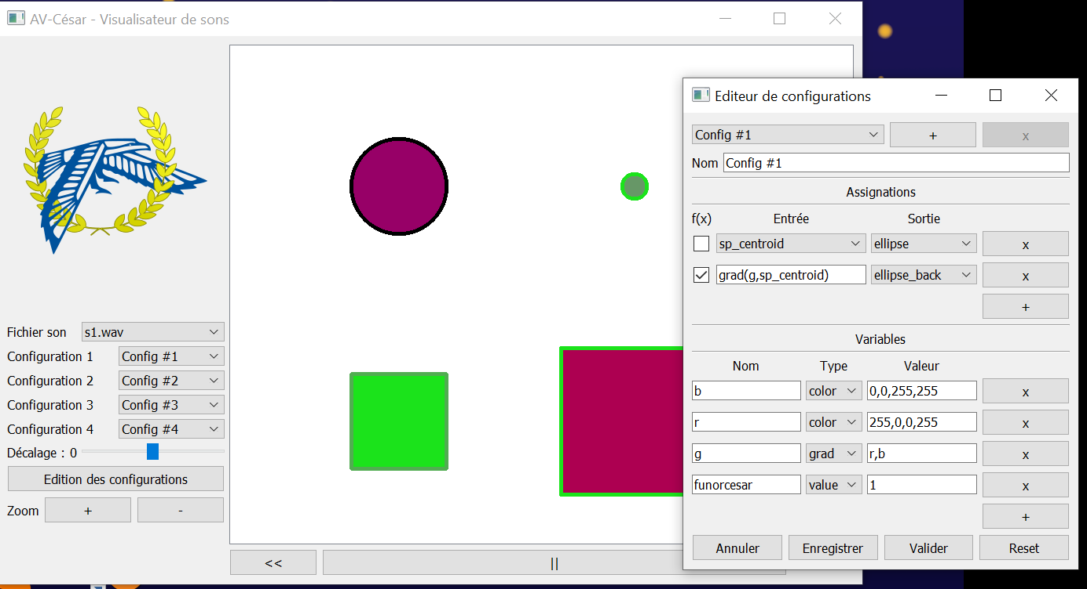

Slide 5
ARCHITECTURE
Acquisition des grandeurs sonores
Dictionnaire de listes
Configuration
Traitement des données
Txt de config
Liste de dictionnaires
Affichage & animation

Slide 6

Config
UI config
WinToConf()
Ui_config.showConfig()
Save()
Objet config
Readfile()

Slide 7
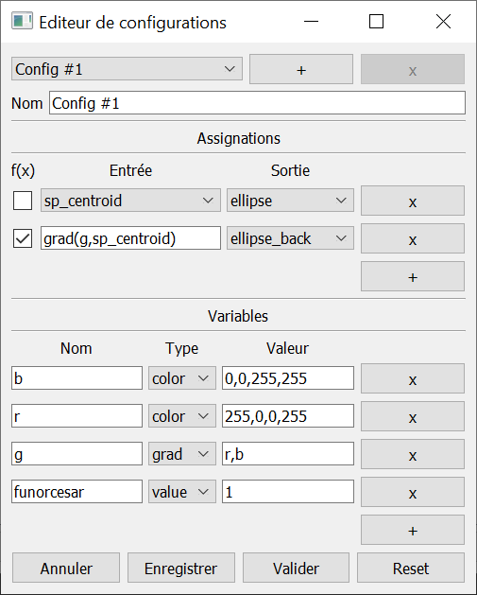
Config_ui

Slide 8
Config_interpreter
Données à chaque temps
Dictionnaire d’association
Traitement
Liste de dictionnaires des grandeurs traitées à chaque temps
formulaApplicator
formula

Slide 9
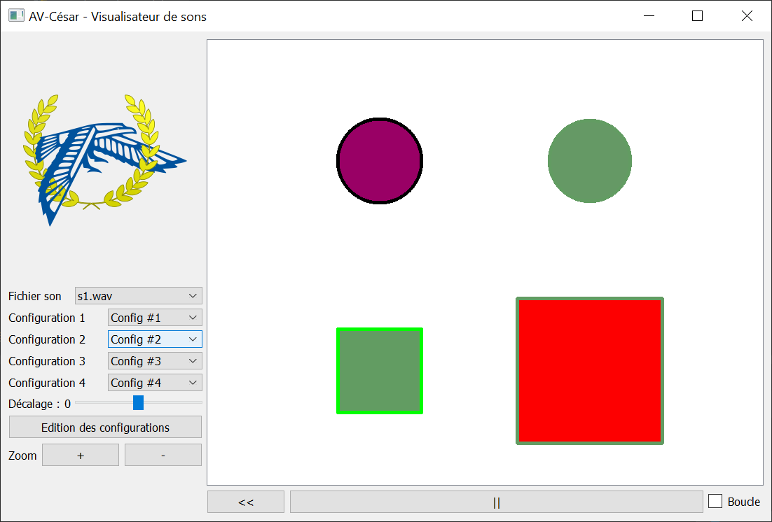
Main_ui

Slide 10

Main
InitSounds
ExtractedFeatures
LoadSound
Objet
Sound
Objet
AnalyzedSound
Tableau movement
pygame.mixer
Mixer module

Slide 11

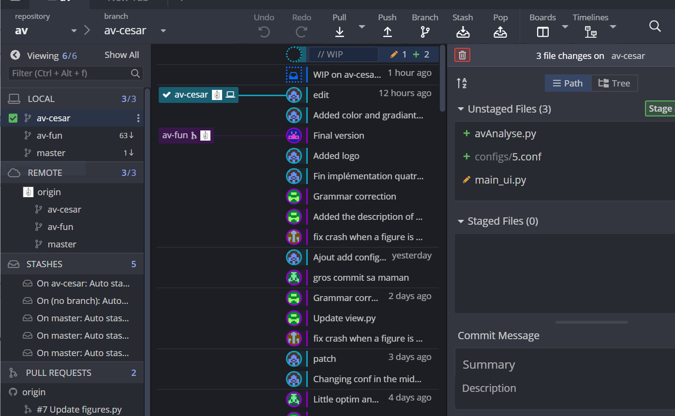


PROBLEMES

Slide 12
CONCLUSION
Objectifs atteint
Amélioration : architecture permettant d’ajouter facilement de nouvelles grandeurs ou modifications du signal

